Slide 1
유진이와 숲속의 마법 타요
Eugene and the Magic Tayo in the Forest

Slide 2
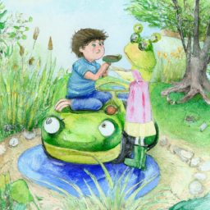
맑은 아침, 유진이는 가족들에게 작별 인사를 하고, 타요 자동차 장난감과 함께 숲으로 떠났어요.
On a bright morning, Eugene waved goodbye to his family and ventured into the forest with his Tayo toy car.

Slide 3
숲속에서 유진이는 꼬리가 얽힌 청개구리를 만났어요. 유진이는 타요 장난감을 이용해 청개구리의 꼬리를 풀어주었어요.
As Eugene walked deeper into the forest, he stumbled upon a little frog with its legs all tangled up.

